Slide 1
Formulación Presupuestaria
Multianual 2020-2024
Junio 2019

Slide 2
I. Catálogo de Bienes y Servicios prestados
Formación y Asesorías en Perspectiva de Género y Empoderamiento Económico a Mujeres Indígenas
Inscripción, modificaciones, prorrogas, Extinción y Ejecución de Garantías Mobiliarias
Fortalecimiento Empresarial MIPYME, con créditos, acompañamiento artesanal
Inscripción de Signos, patentes y derechos de autor para ser comercializado por la población en general.
Desarrollo empresarial, Emprendimiento, Competitividad y Cultura Económica Local
Personas Capacitadas e Informadas sobre Política y Fomento de la Cultura por la Competencia
Consumidores y Usuarios beneficiados con servicios de atención y resolución de quejas
Inscripción de empresas Individuales y Jurídicas
Clima de negocios e Inversión; inversiones estratégicas y competitividad territorial
Ferias Comerciales, Unión Aduanera, tratados y negociaciones comerciales
Acreditamiento de laboratorios y organismos de inspección

Slide 3
II. Cantidad de Bienes y Servicios Entregados
Los servicios de Garantías Mobiliarias se han incrementado en un rango de 918%, entre el 2015 y el 2019, derivado de los proceso de modernización
La inscripciones mercantiles han tenido un incremento de un 21.59% de crecimiento con referencia al año 2016
Se contempla un crecimiento del 3% relación al año 2019 para los años subsiguientes, basado en que los servicios se realizaran de forma electrónica.

Slide 4
II. Cantidad de Bienes y Servicios Entregados
A partir del 2020 MIPYME mejora e incrementa sus servicios a la población a través de:
Apertura de negocios
Resoluciones de insolvencia
Obtención de créditos
Comercio transfronterizo
MIPYMES y Cooperativas certificadas
En el 2019, se está atendiendo a 17 Departamentos.
Beneficiados con: asistencia, capacitación, eventos de comercialización, transferencia de metodologías, fomento de cultura emprendedora.
Se atiende en mayor proporción a las microempresas, quienes representan el 94.98%
Servicios de Desarrollo Empresarial PRONACOM
+1,500 emprendedores con capacitación en Business Model Canvas.
Creación de 26 centros de formación de emprendimiento en 10 territorios.
322 proyectos de innovación
14 patentes y 94 marcas nuevas.
10 centros PROMIPYMES
+7,104 personas beneficiadas con 292 eventos de capacitación
Guatemala ocupa el puesto No. 3 en el Pilar de Estabilidad Macroeconómica, respecto a Centro América.
World Economic Forum
-WEF- 2018

Slide 5
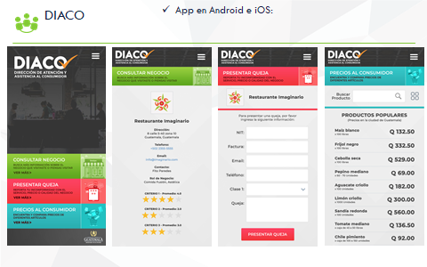
II. Cantidad de Bienes y Servicios Entregados
La DIACO cuenta con sedes en los 22 departamentos. Las sedes están ubicadas en las cabeceras departamentales y cada una de ellas realiza en su mayoría todos los procesos que se realizan en las Oficinas Centrales, atendiendo a la población guatemalteca.
Empoderar a los consumidores y usuarios, fomentando la cultura de queja y velar por el cumplimiento de la Ley de Protección y Usuario por parte de los proveedores de bienes y servicios. A través de la implementación de una nueva aplicación que permitirá la atención del consumidor en línea y en tiempo real.

Slide 6
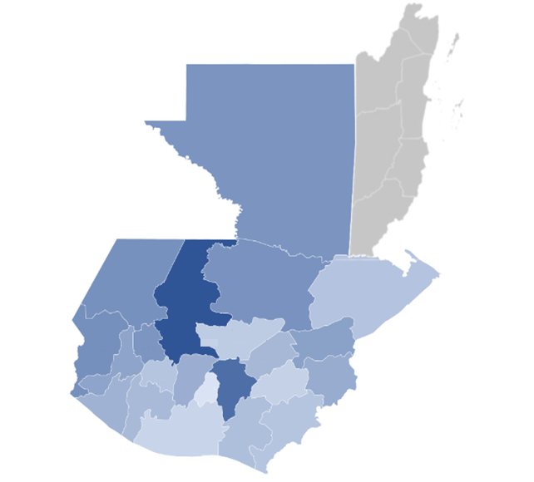
III. Población Beneficiada
Se tiene cobertura a nivel nacional con presencia en los 22 Departamentos de Guatemala, para los servicios registrales y atención al consumidor, mientras que la Mipyme tiene cobertura en 17 departamentos.
Los servicios se concentran en los territorios priorizados aptos para convertirse en ciudades intermedias.
La población es beneficiada por la inscripción de Signos Distintivos, Patentes y Derecho de Autor; Los laboratorios y organismos acreditados realizan su labor en toda la república, así como con capacitaciones y asistencia tecnica a los micro y pequeños empresarios.

Slide 7
IV. Vinculación con la política pública (ODS)
La dinamización del sector productivo, Desarrollo del Capital humano y Crecimiento Económico, coadyuvan al cumplimiento de los ODS

Slide 8
V. Análisis del Presupuesto 2016-2024

Slide 9
V. Análisis del Presupuesto 2019-2024

